Slide 1
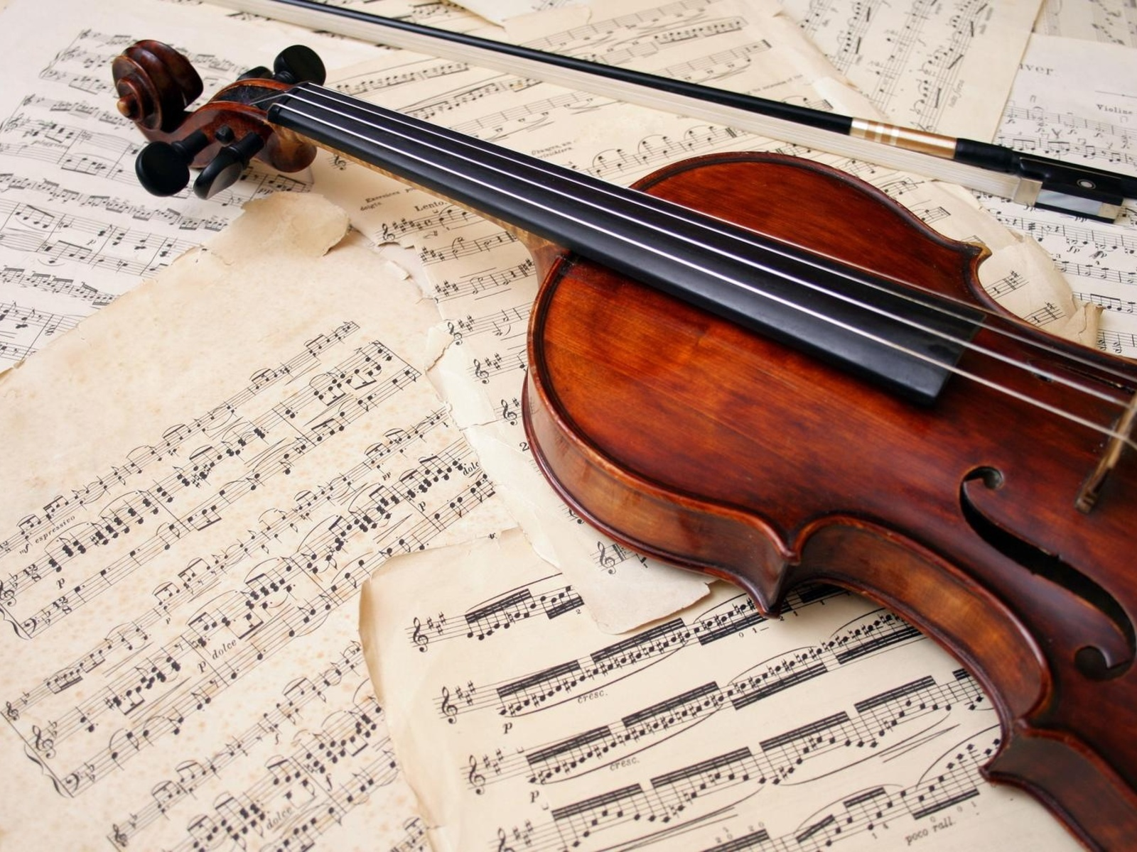
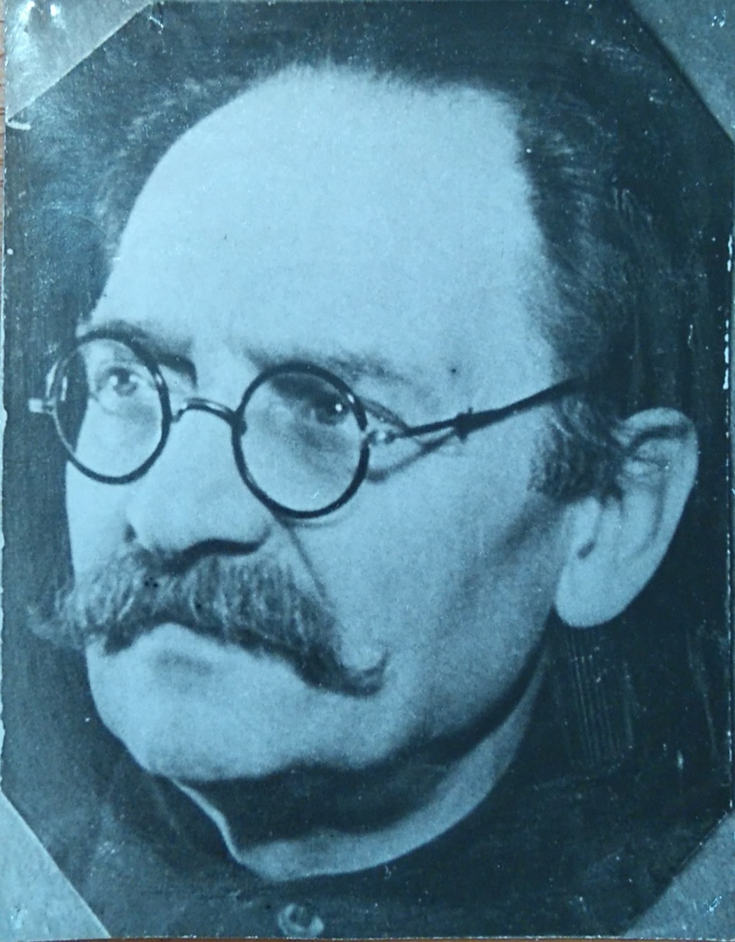
Осокин
Павел
Иванович
(1887-1955)

Slide 2

Великая сила
музыки

Slide 3

Почему говорится «Его не стало»?
Если мы ощущаем его непрестанно,
Если любим его, вспоминаем…
Если Он – это мир…
В. Тушнова

Slide 4
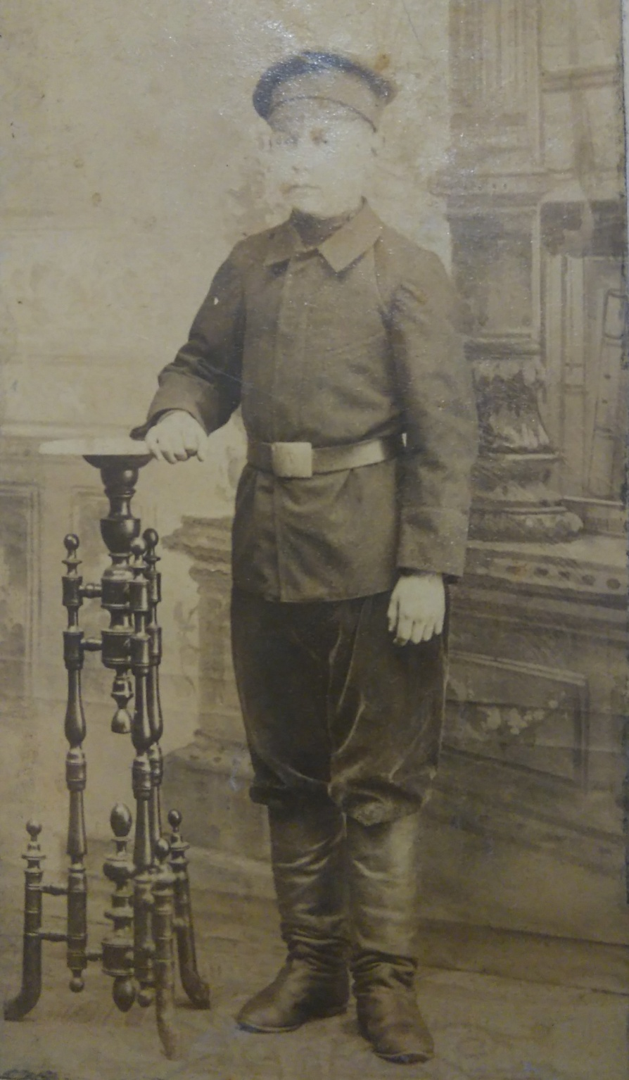
Родился Павел Иванович 27 декабря 1887 года в городе Екатеринбурге в семье служащего.
С 1907 по 1911 г.г. обучался в Петербургском регентском певческом училище, по окончании которого получил звание «учителя пения».
Фотография сделана в Петербурге после окончания Регентского училища.

Slide 5
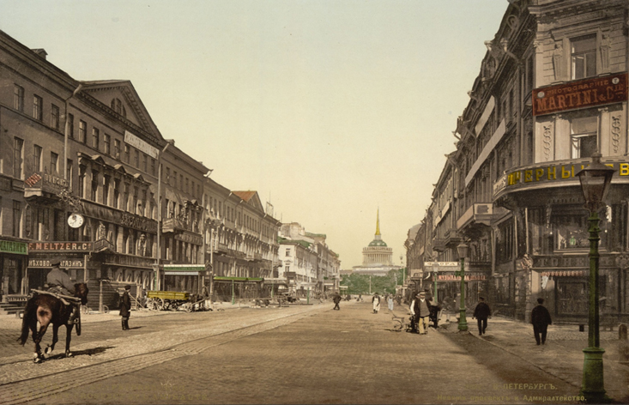
Петербург. Невский проспект. Начало 20 века.

Slide 6
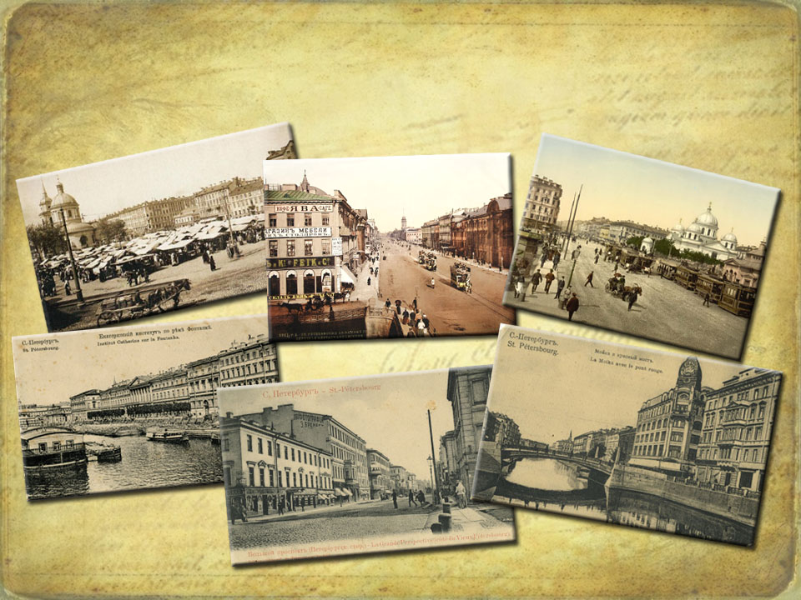
Виды Петербурга начала 20 века.

Slide 7
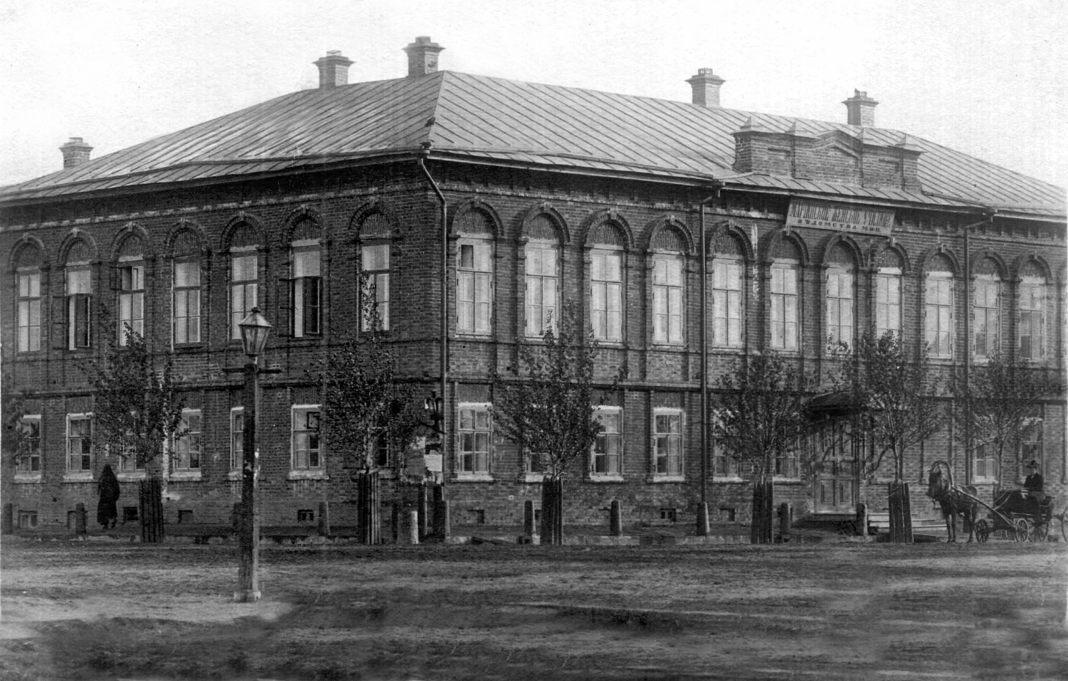
Здание регентского певческого училища

Slide 8
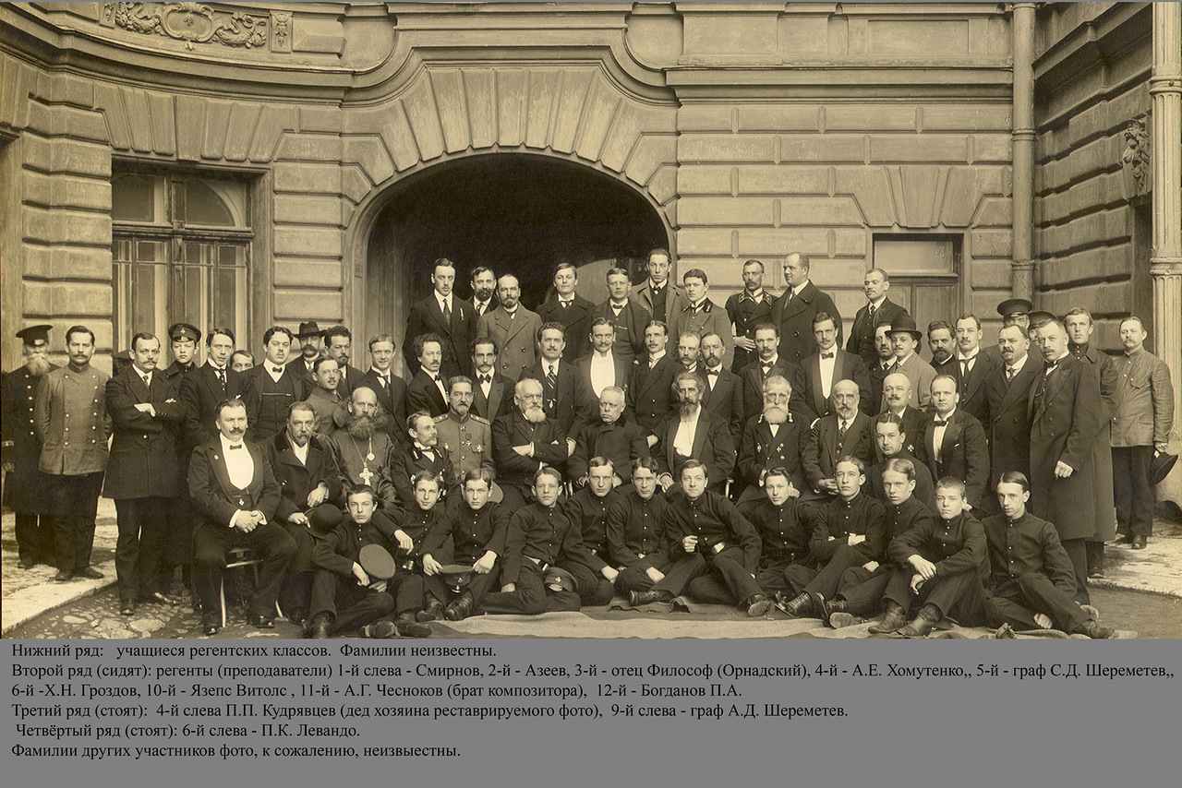
Один из выпусков регентского училища.

Slide 9
Изучаемые предметы:
Воспитанники специализировались как хормейстеры, учителя пения, теории музыки.
Программа курса регентского училища включала в себя следующие предметы: :теория музыки гармония, контрапункт, анализ музыкальных форм, постановка голоса, сольфеджио, история музыки, история церковного пения, управление хором, скрипка, фортепиано, хоровой, инструментальный ансамбль.
Регентские курсы рассчитаны на 4 года: 1 и 2 годы - подготовка хормейстеров , 3 и 4 годы - подготовка учителей музыки.

Slide 10
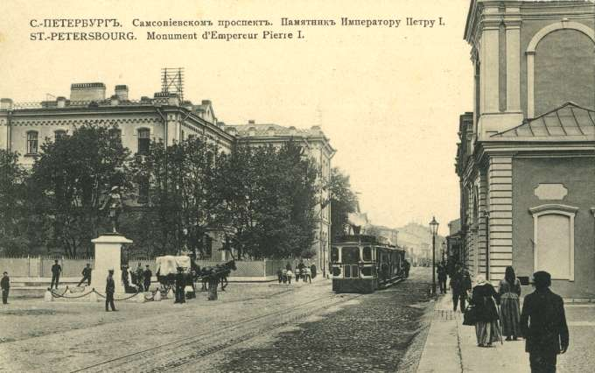
Прощай, Петербург!

Slide 11
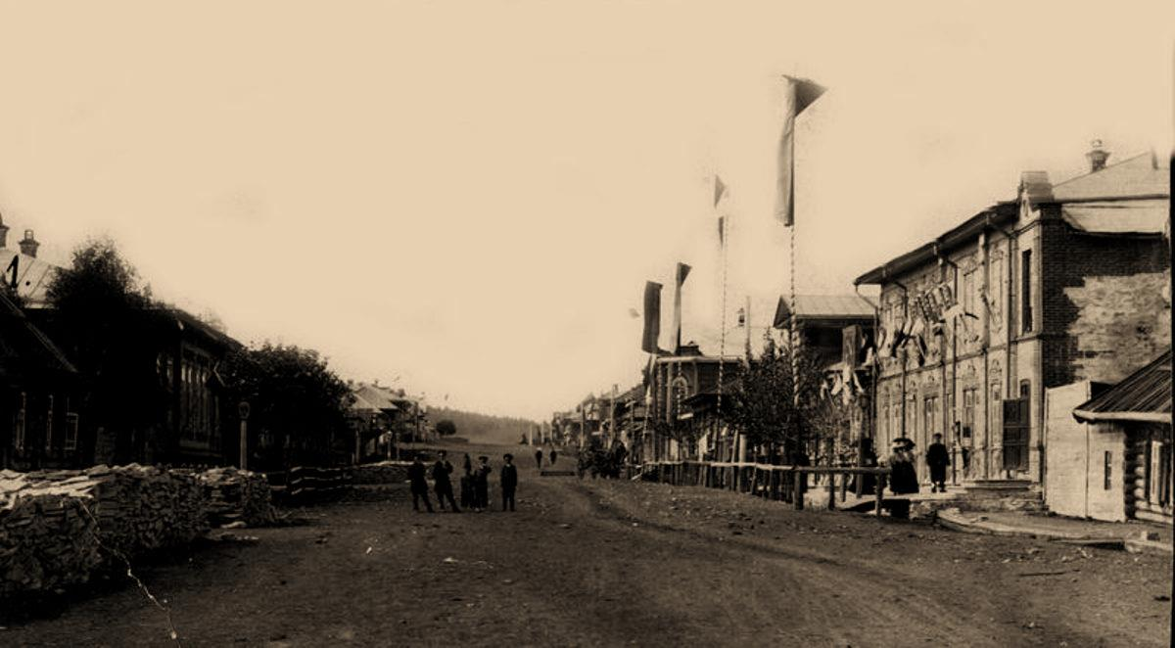
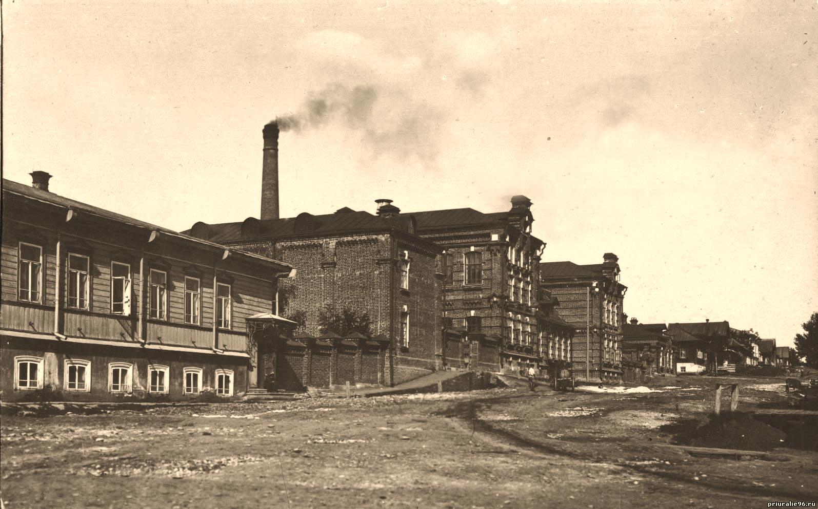
Перед нами Красноуфимск начала 20 века
Винный завод Поклевского-Козелл
ул. Мизерова
Красноуфимск
ул. Соболевская (Советская)

Slide 12
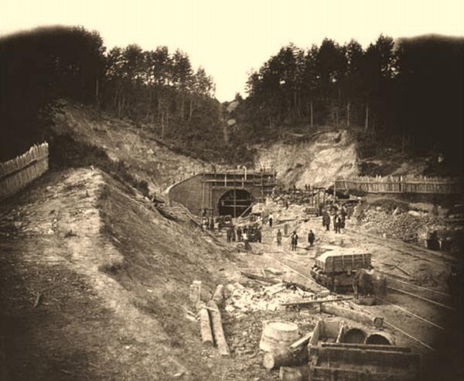
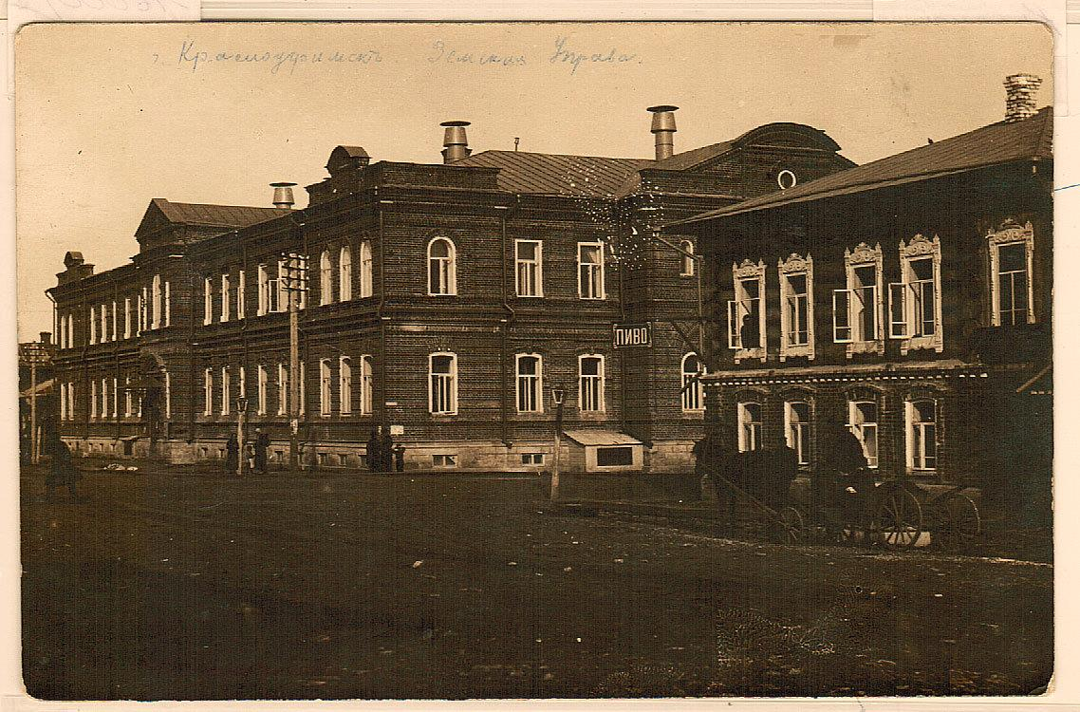
Здравствуй, уральская глубинка!
Строительство туннеля
Здание городской управы

Slide 13
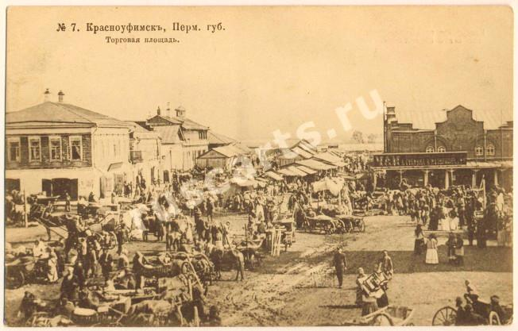
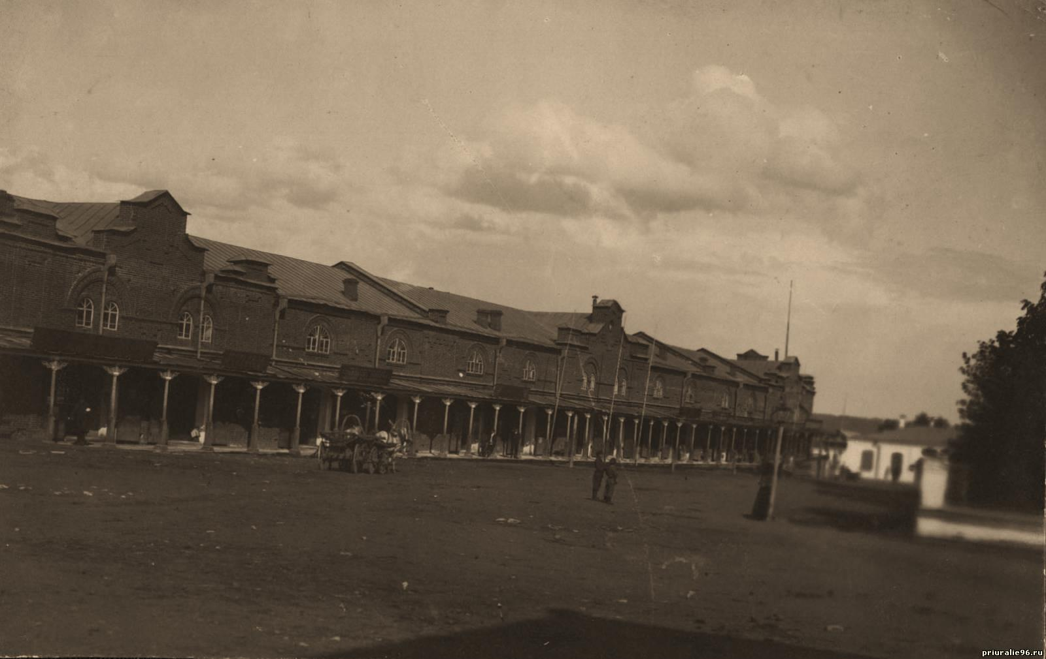
Город купеческий, торговый
Торговая площадь
Торговые ряды

Slide 14
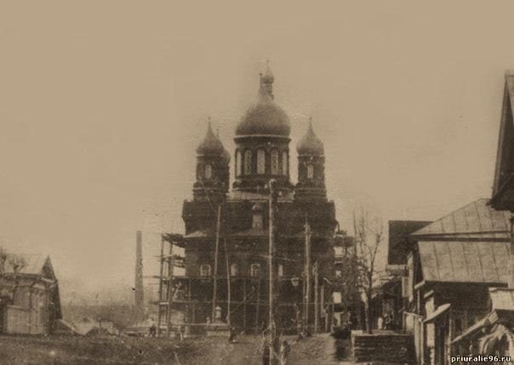
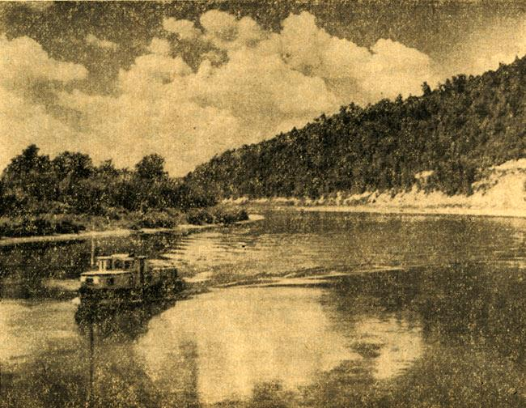
Провинциальный городок
Собор Ал.Невского
Судоходная река Уфа

Slide 15
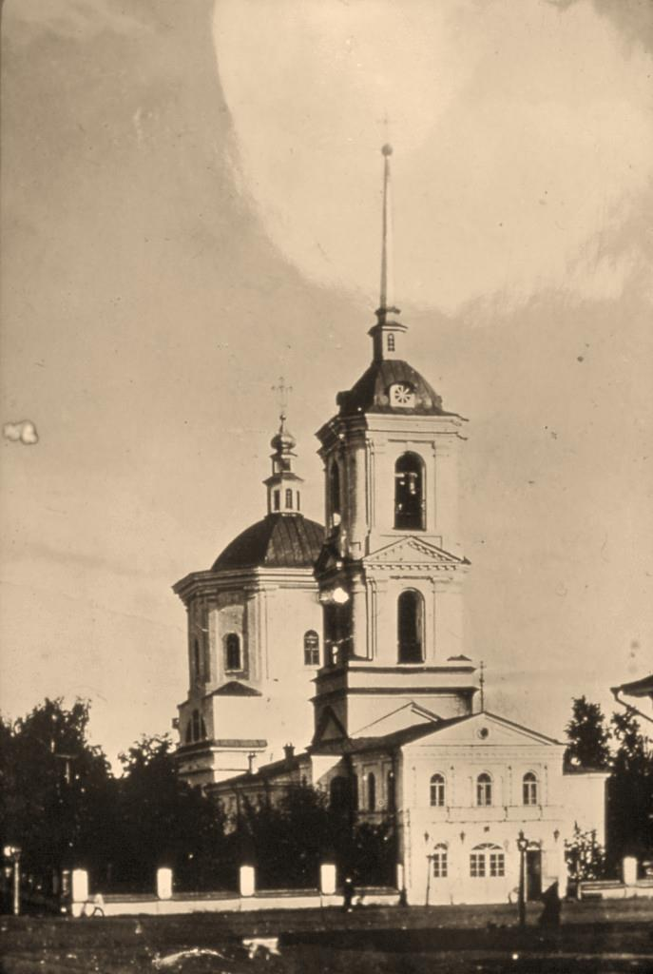
Гордость города Свято-Троицкий собор, построенный в 1804 году.

Slide 16
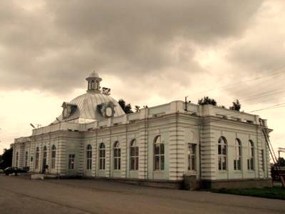
И, наконец, ворота города - вокзал!

Slide 17
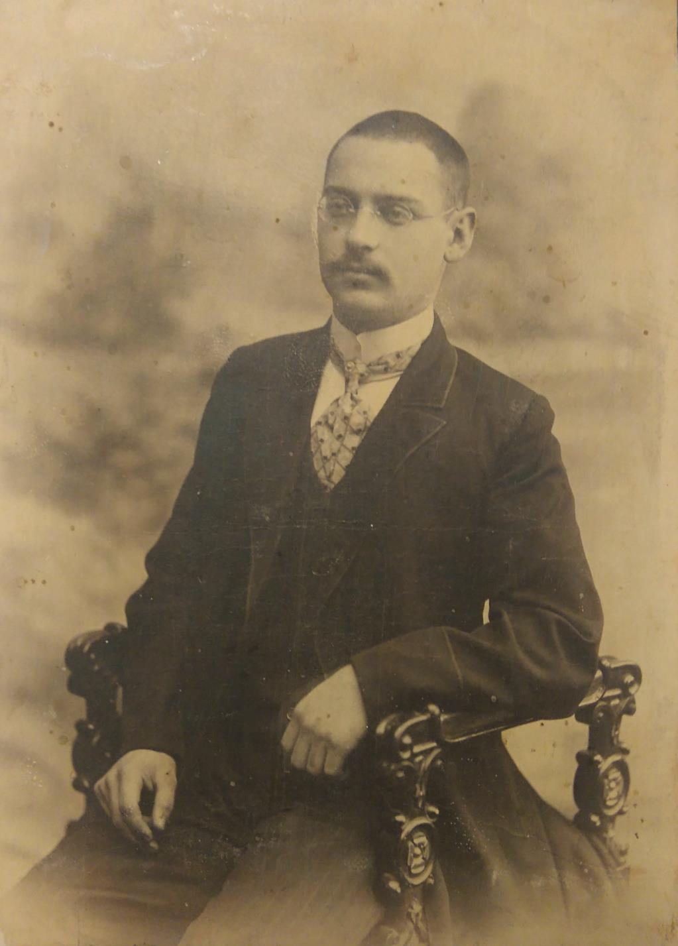
В 1911 году Осокин начал работать в Красноуфимске в качестве преподавателя музыки и пения.
В числе первых вступил в Красноуфимский педагогический союз, разработал Устав учительского суда чести, председателем которого и был избран.
Организовал в городе музыкальный кружок и хор из учащихся промышленного училища.
После революции -инструктор по внешкольному образованию.

Slide 18
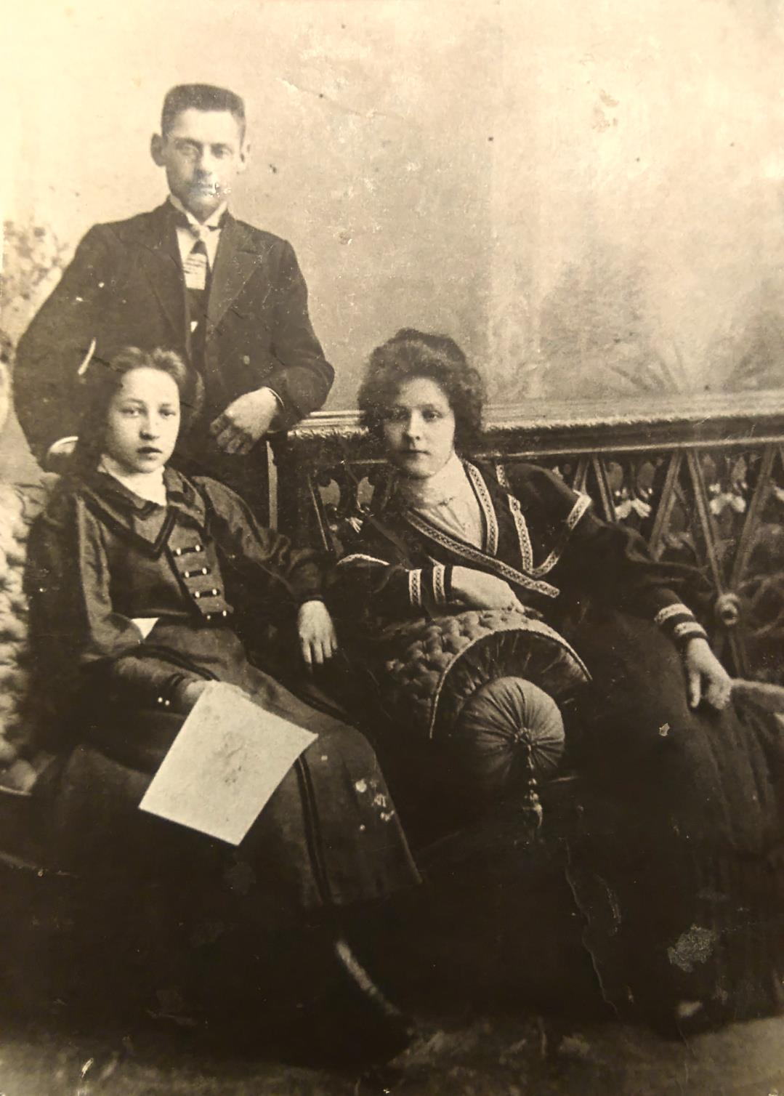
Осокин П. И. с сёстрами
(снимок 1920-х годов)

Slide 19
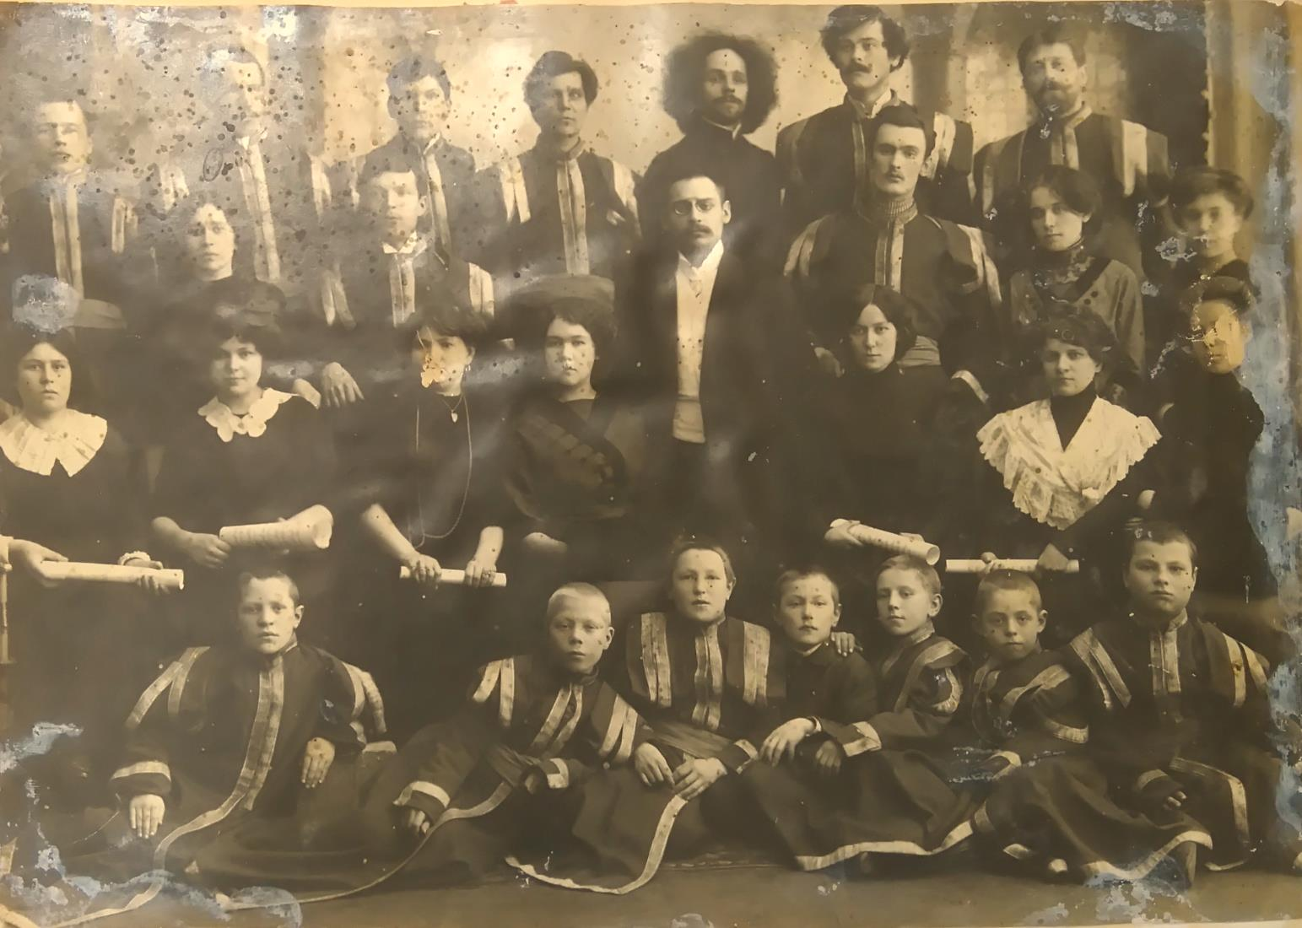
Протокол от 09.08.1921 - «назначить Осокина П.И. директором музыкальной школы, обязать его принять инвентарь и хозяйство у Клевенской.» Фото 1921 года

Slide 20
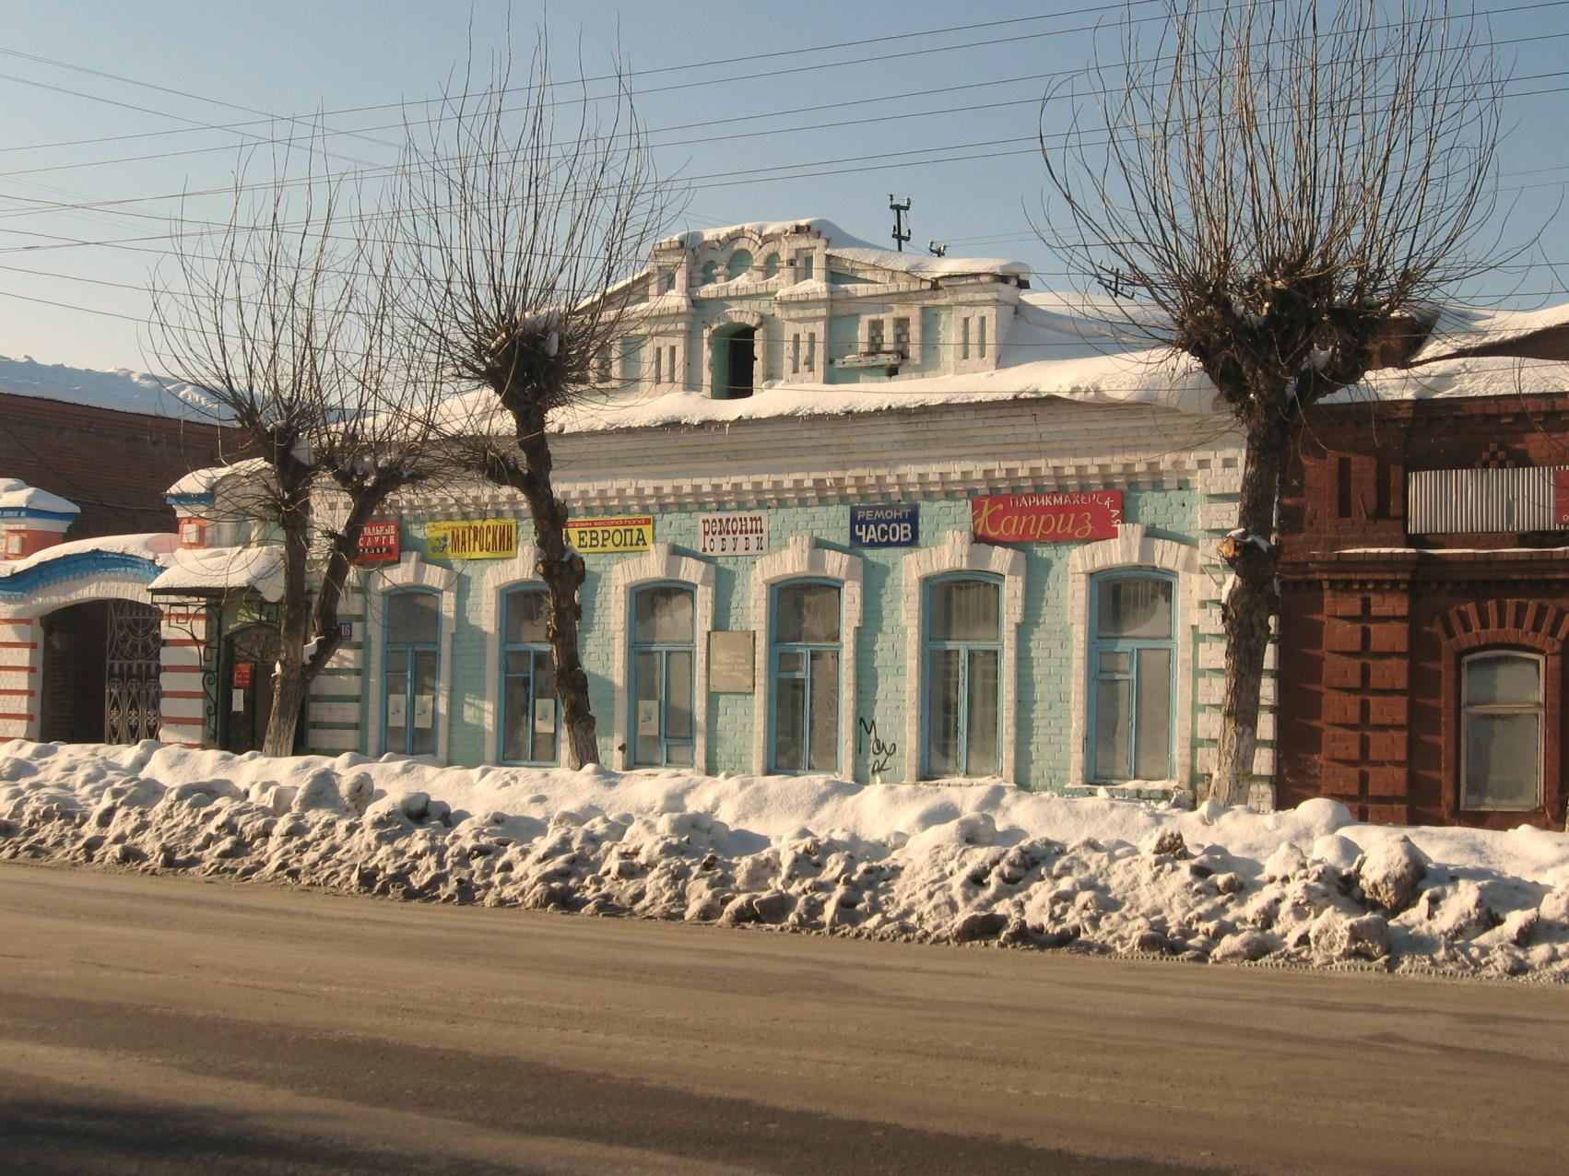
В 1935 г. сначала для школы было предложено арендовать несколько комнат в здании радиоузла (ул. Советская, 16).

Slide 21
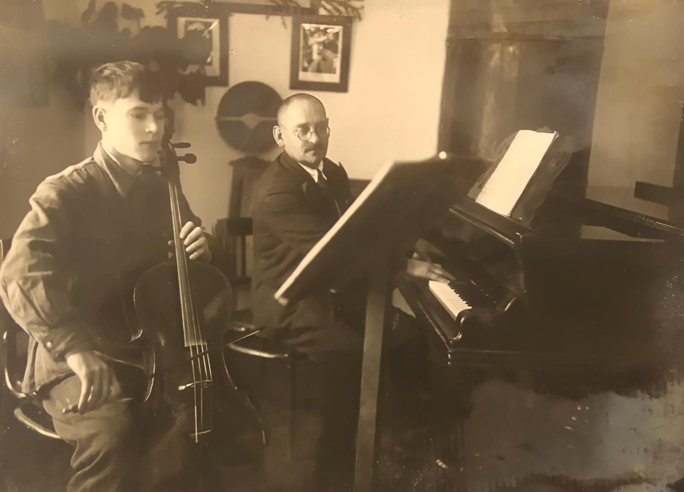
ДМШ. 1936 год.. Сам Павел Иванович преподавал по классу скрипки, виолончели и баяна.

Slide 22
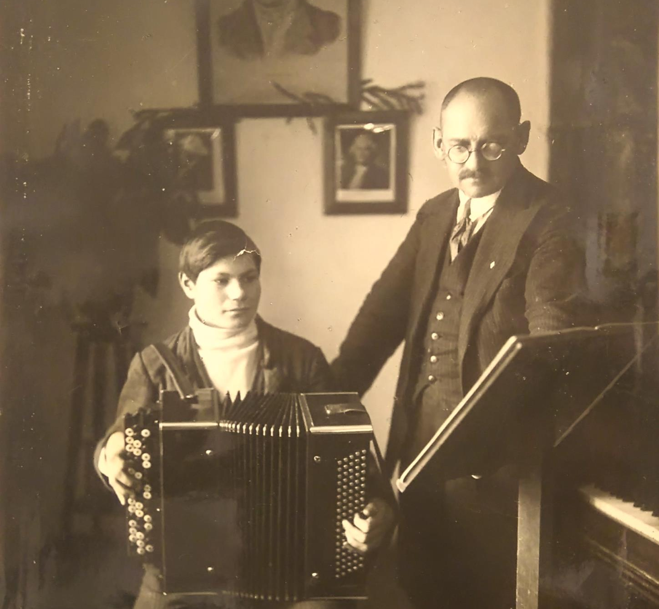
Урок по классу баяна . Преподаватель Осокин П. И.

Slide 23
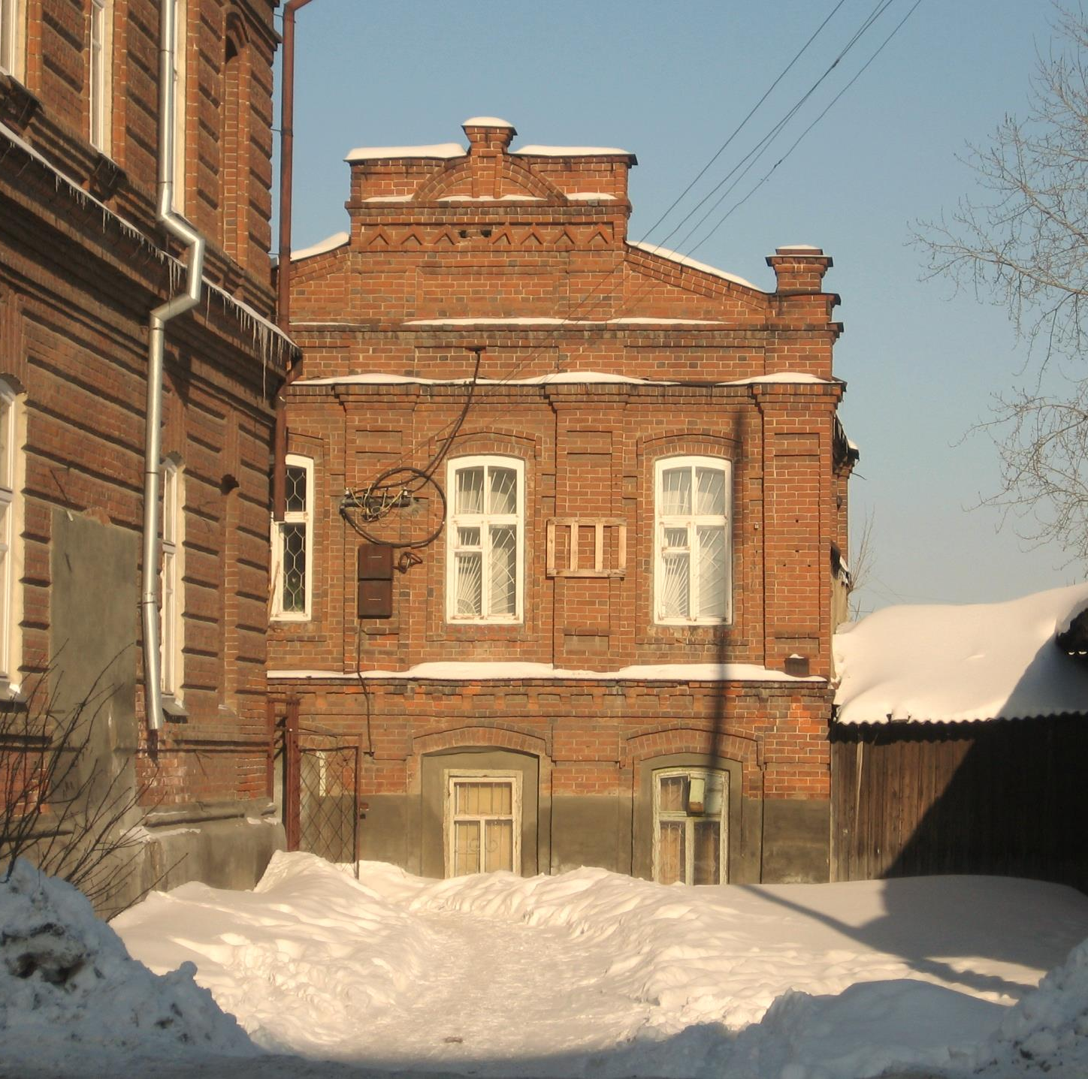
В 1937 году музыкальной школе было предоставлено помещение по улице Интернацио-нальной № 79 (протокол № 22 заседания президиума горсовета от 28 июля 1937 года).

Slide 24
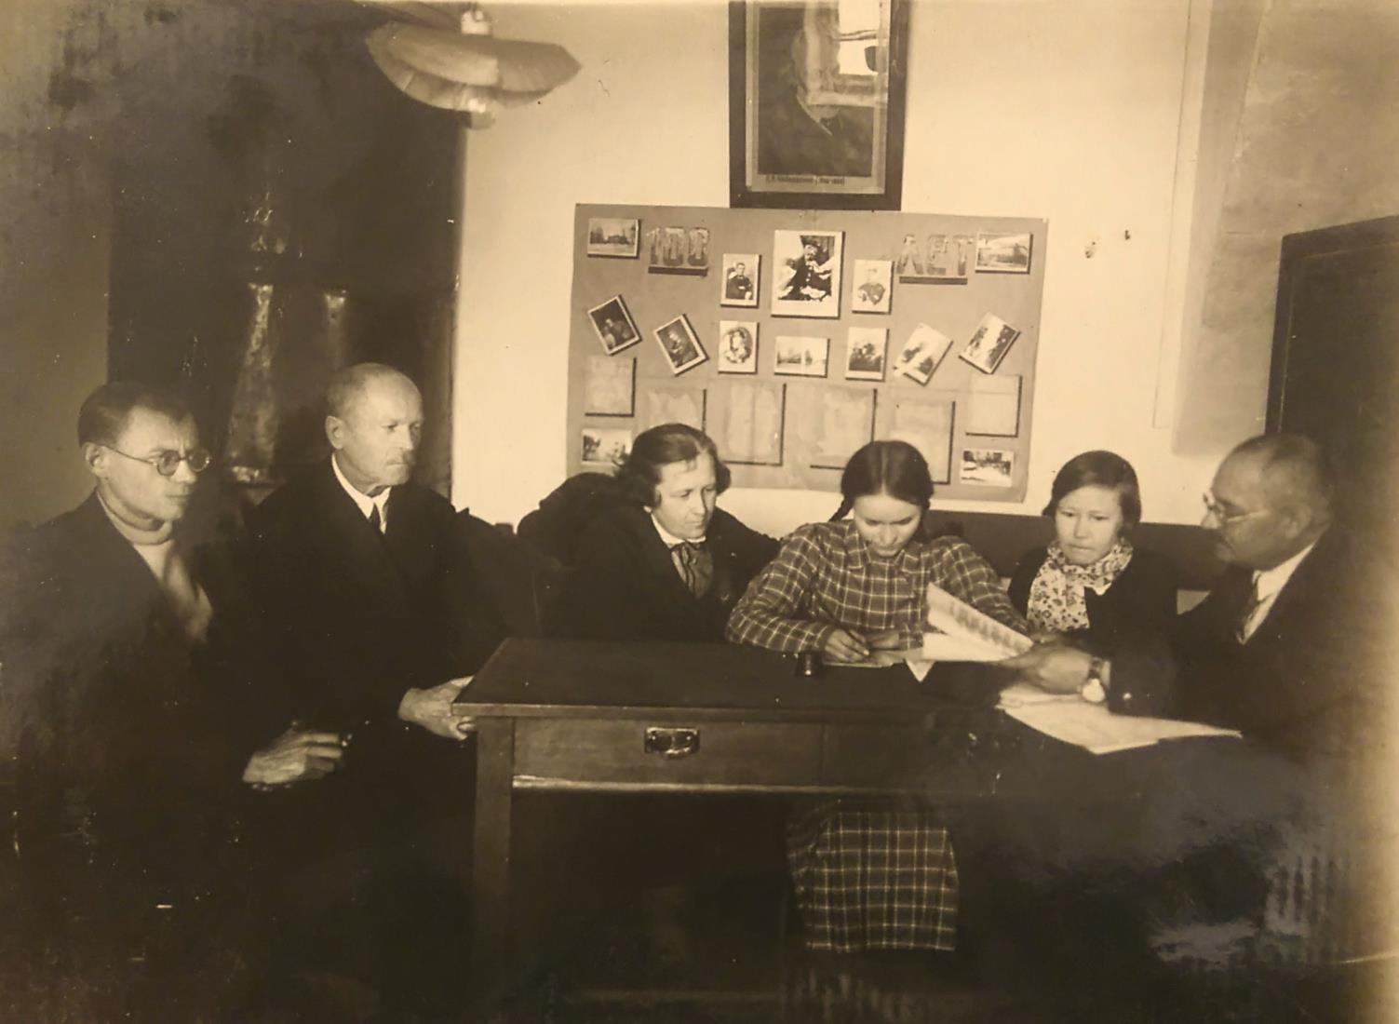
Итак, в 1937 году в школе обучалось 80 учащихся под руководством семи педагогов. В наличии было 3 рояля,
6 фортепиано, 10 баянов и струнные инструменты.
На фото – педсовет. Крайний справа – Осокин П.И.

Slide 25
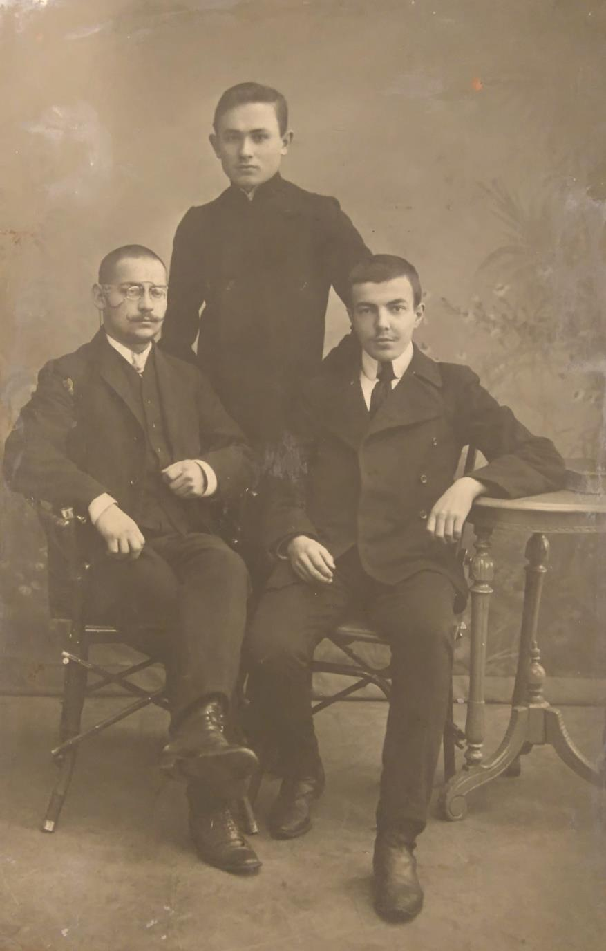
П.И. Осокин
с учениками ДМШ
1940 год

Slide 26
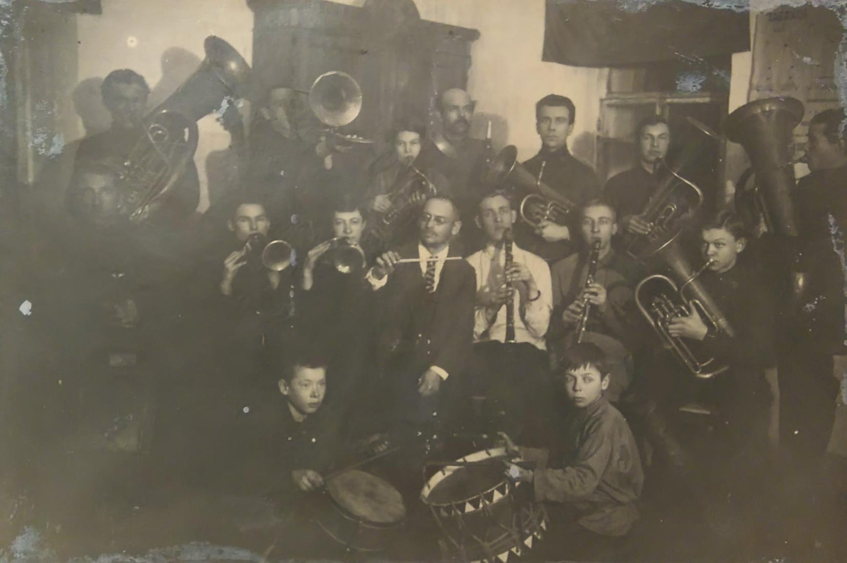
Духовые оркестры, созданные им из рабочих на разных предприятиях – это отдельная история…

Slide 27
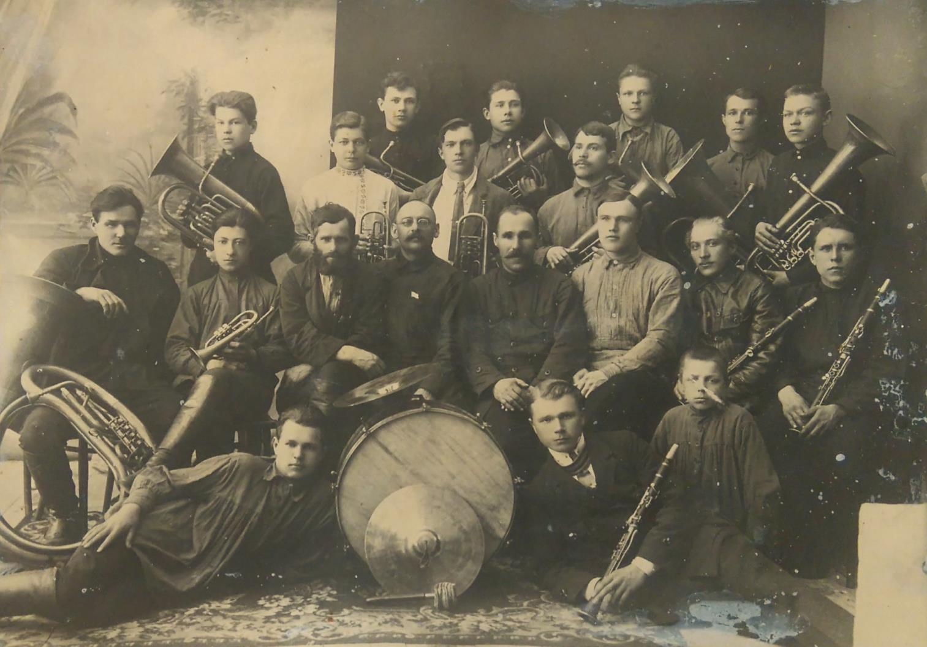
И в дождь, и в зной
Оркестр наш духовой
Дарил на счастье музыку,
Играл с душой.
Осталась эта музыка
Навек со мной.

Slide 28
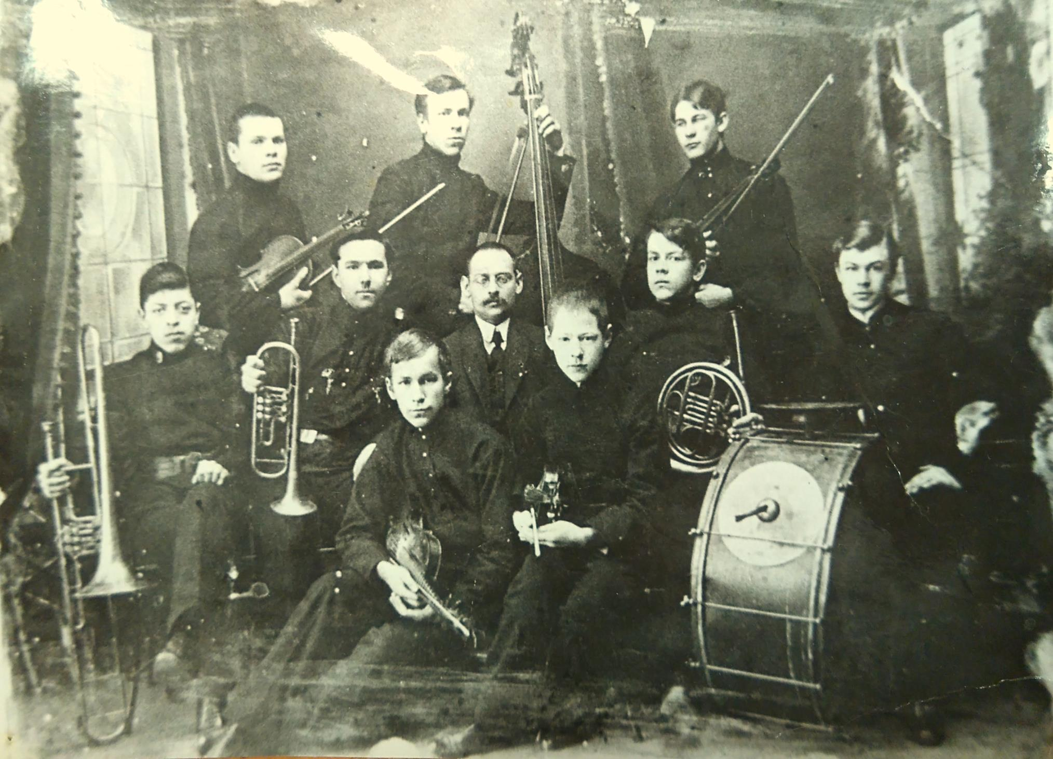

Slide 29
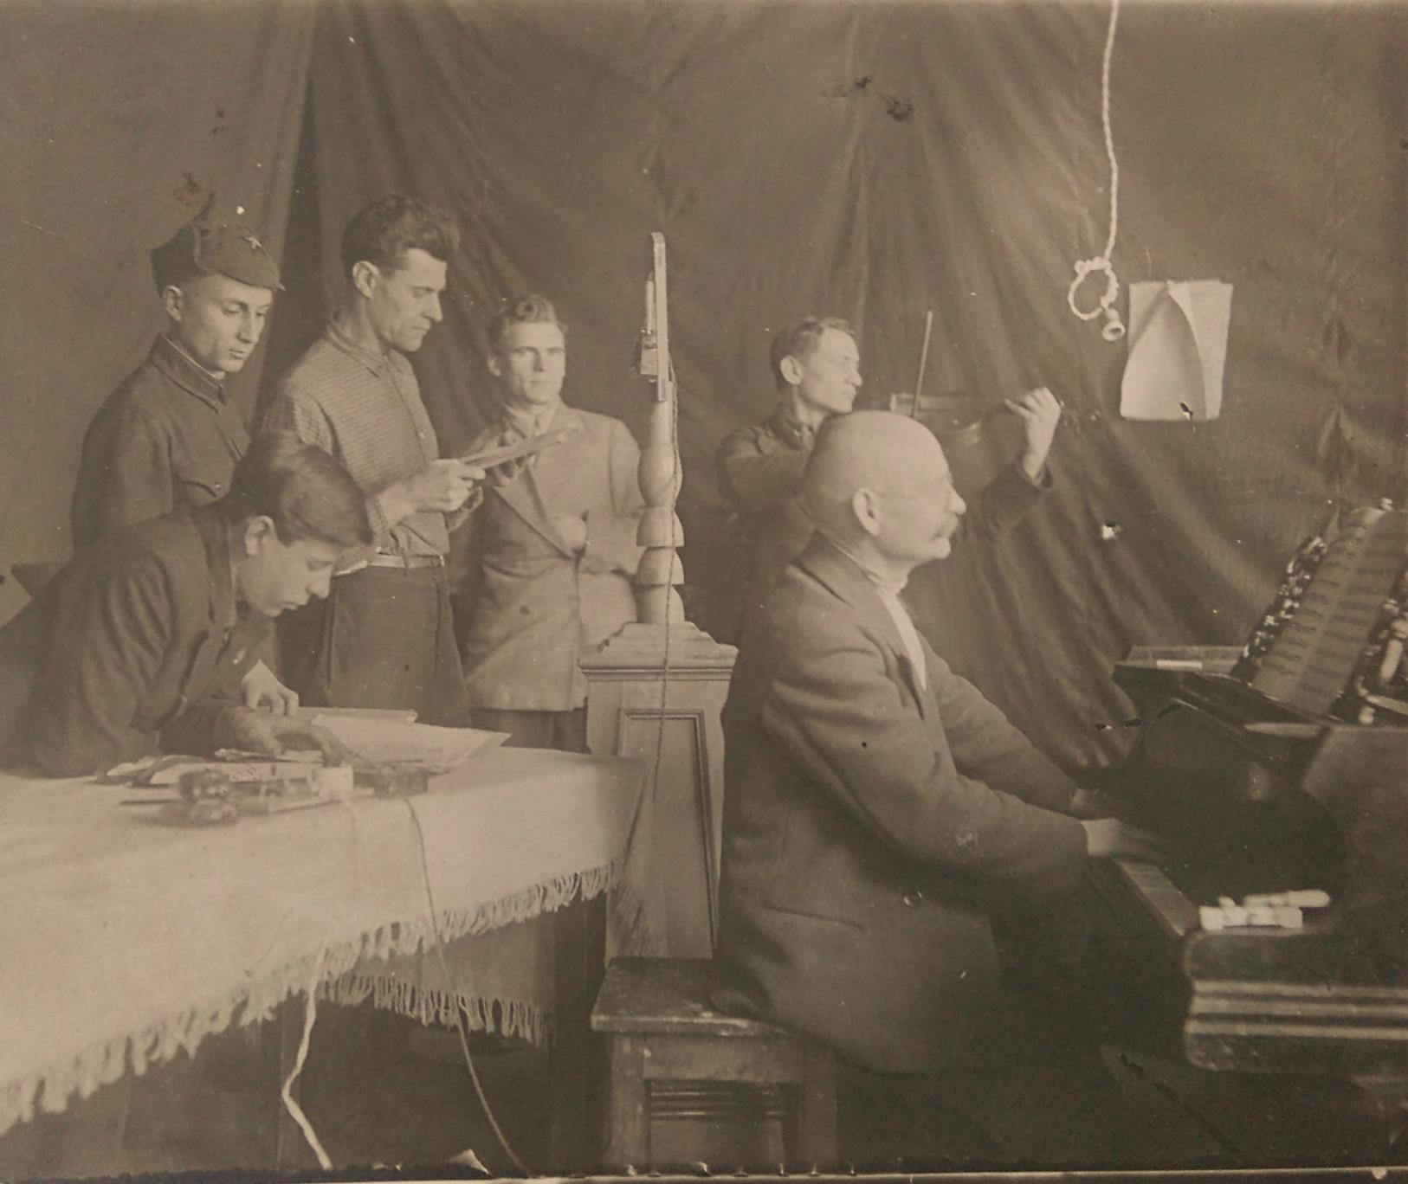
Работа в клубе имени Ухтомского

Slide 30
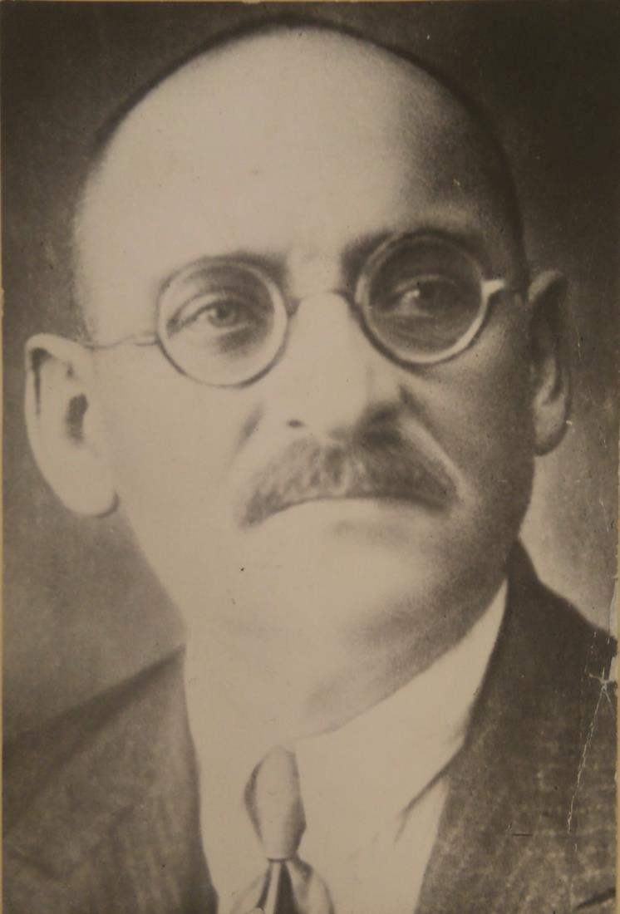
Осокин П.И. в годы работы в педучилище
(1936 -1955)

Slide 31
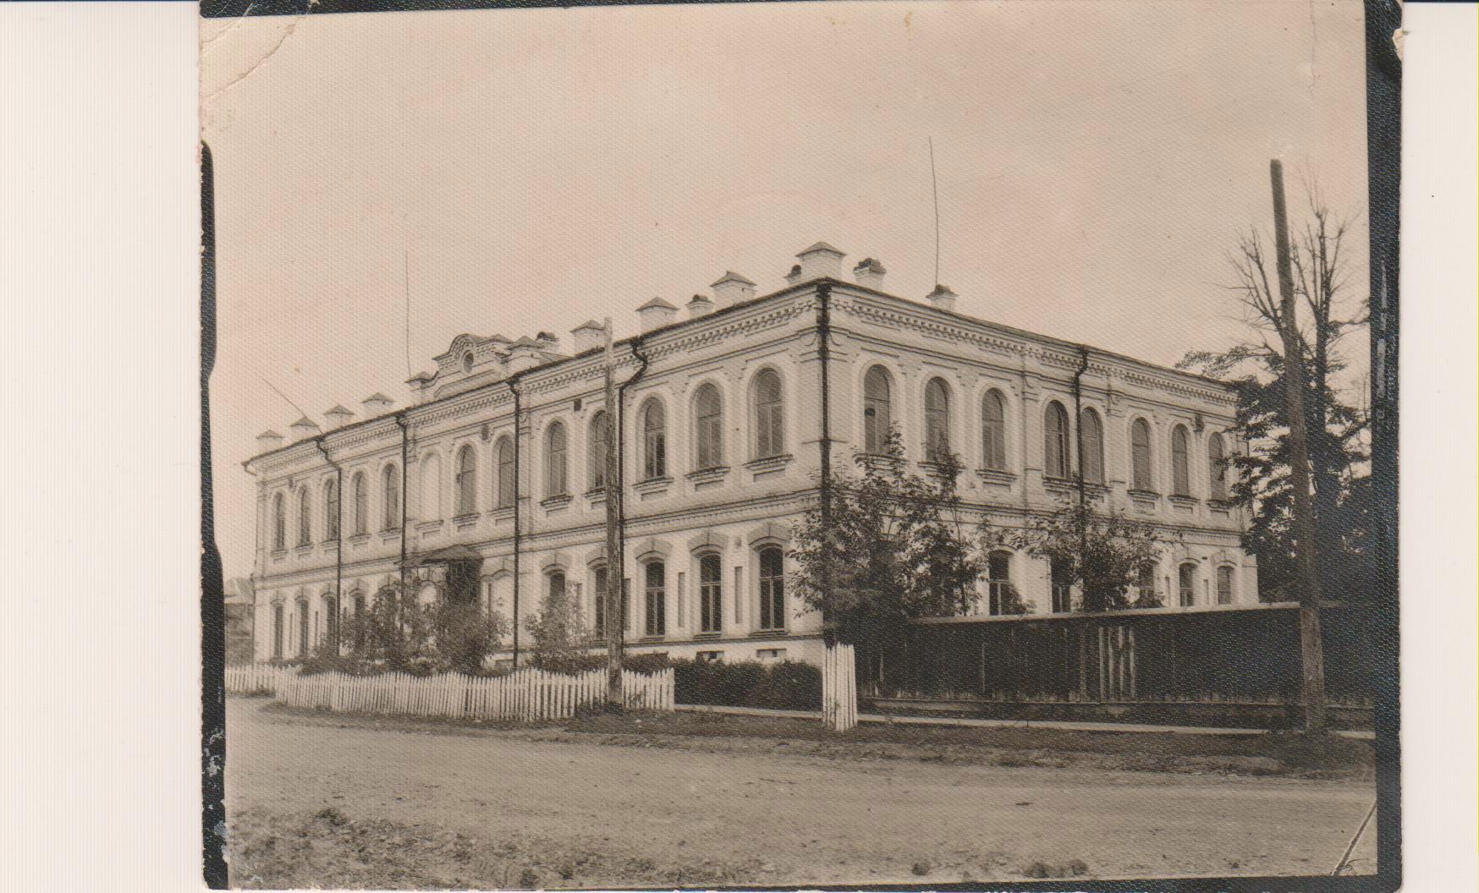
Ул.Свердлова, 18. Здание педучилища

Slide 32
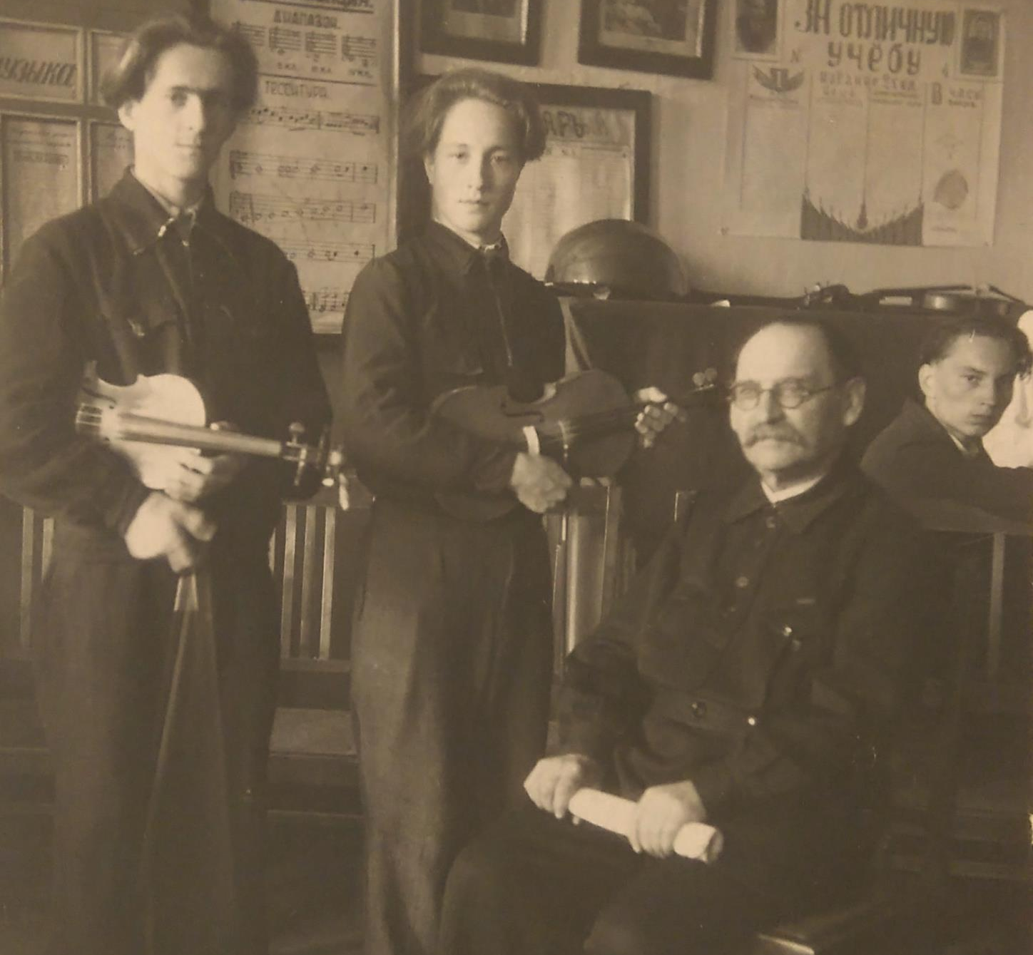
Репетиция скрипичного оркестра
(начало 1950-х годов)

Slide 33
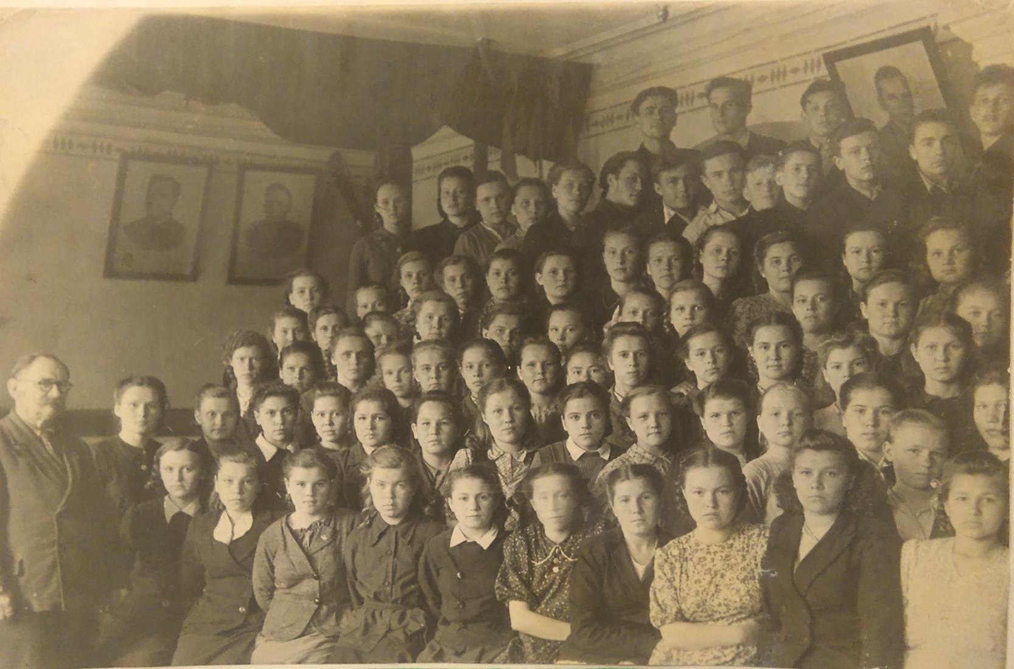
Сводный хор.
Хормейстер - П.И. Осокин

Slide 34
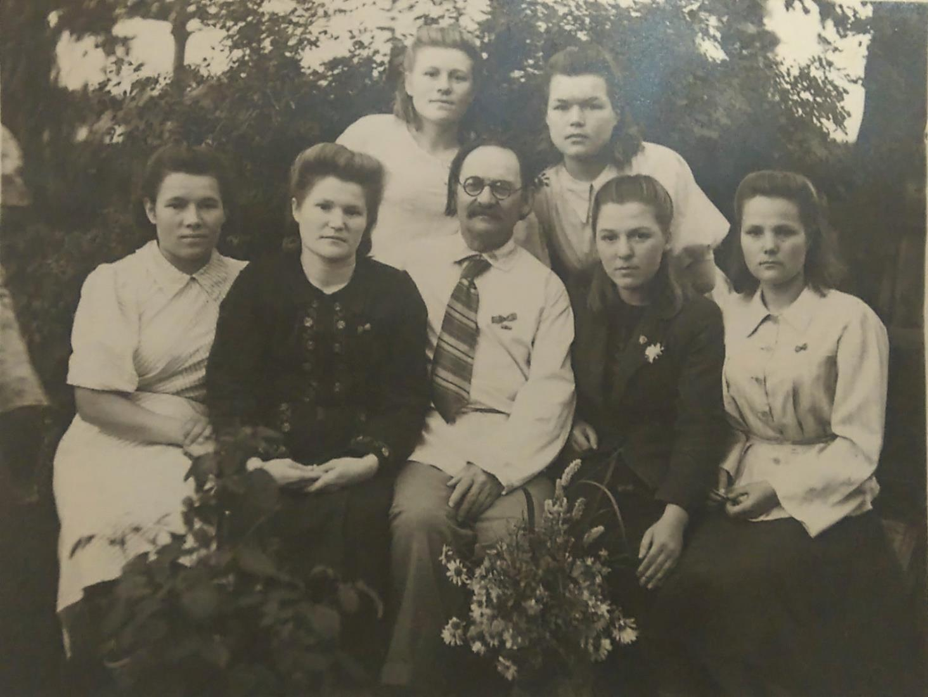
На память с выпускницами педучилища 1950 года

Slide 35
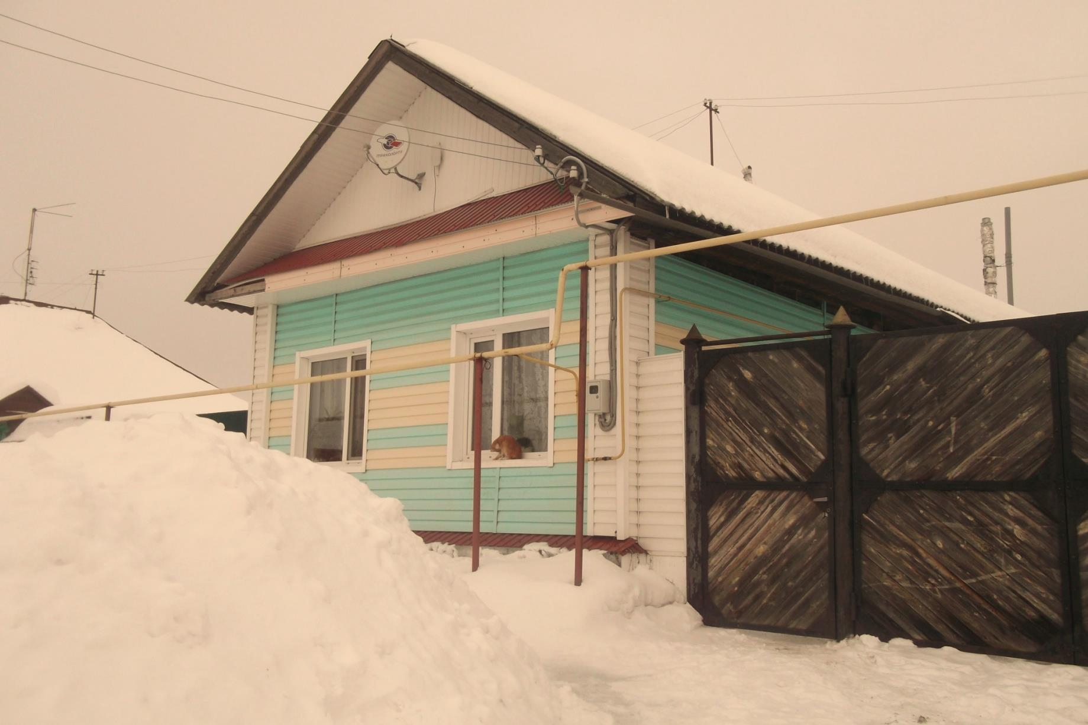
Ул. Пролетарская, 5.
В этом доме жил Осокин

Slide 36
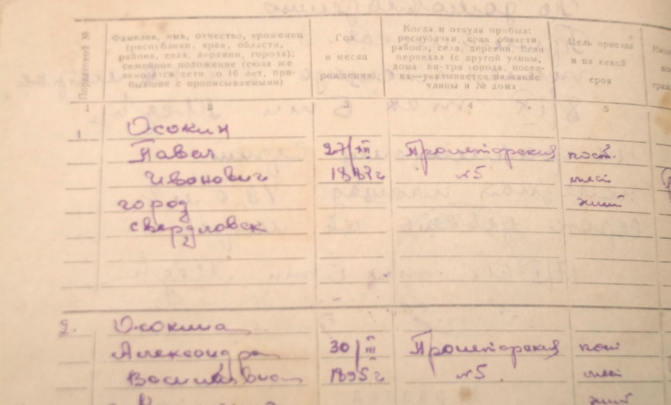
Запись в домовой книге

Slide 37
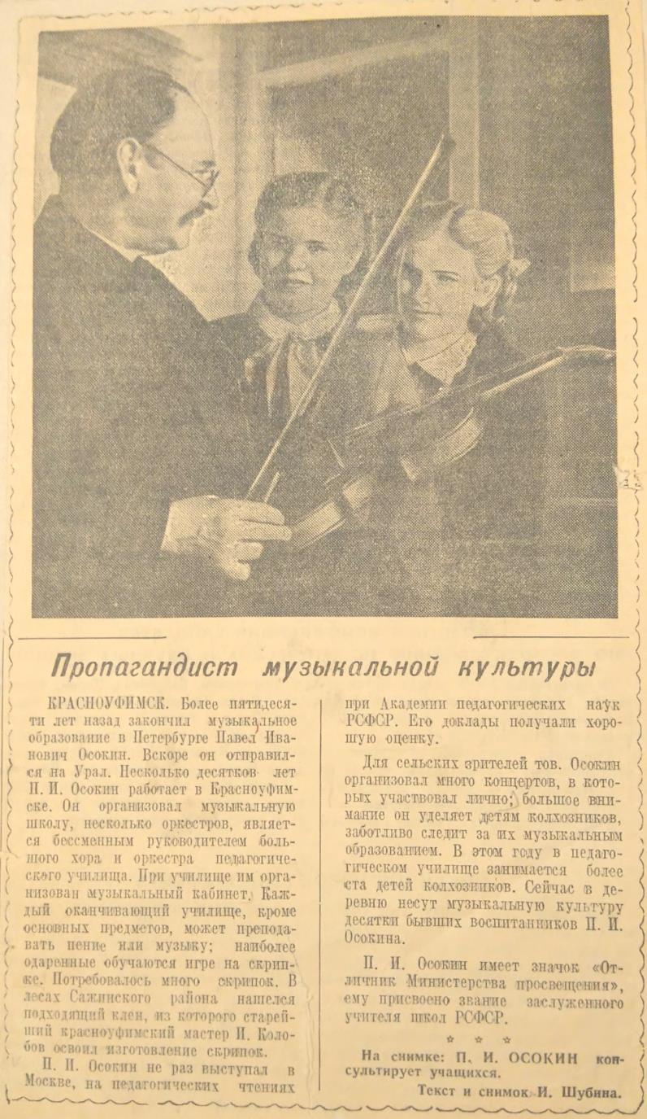
О достижениях П.И.Осокина
красноуфимцы узнавали со страниц местной газеты «Ленинский путь»

Slide 38
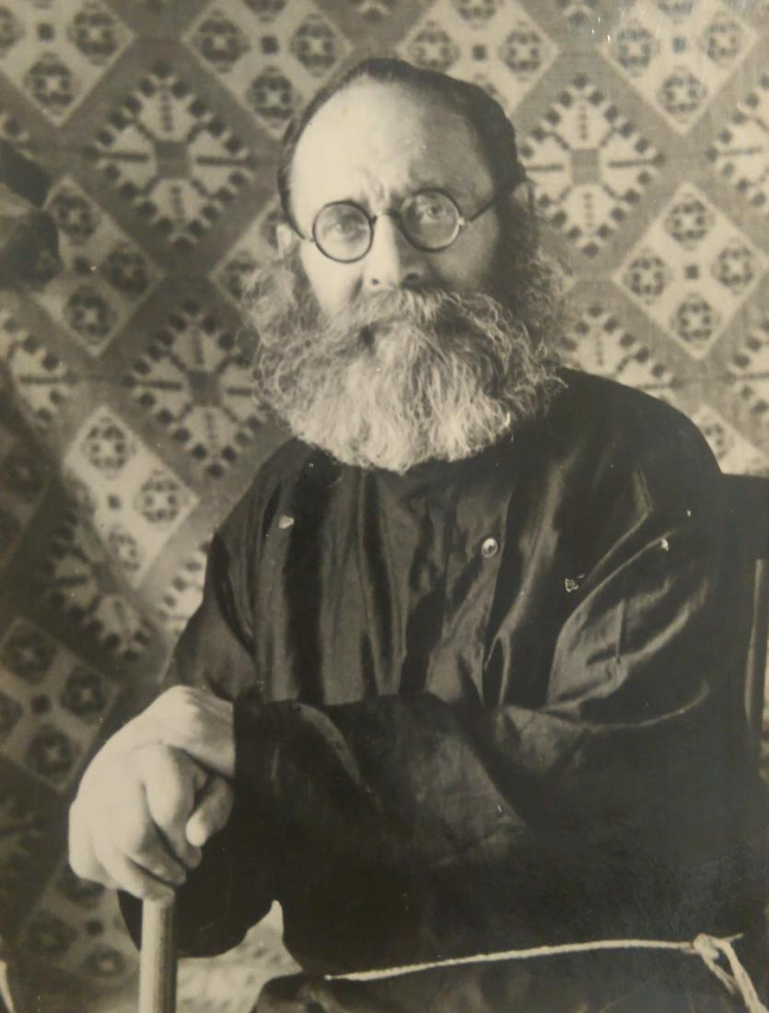
Фотография 1955 года

Slide 39
1955
1911

Slide 40
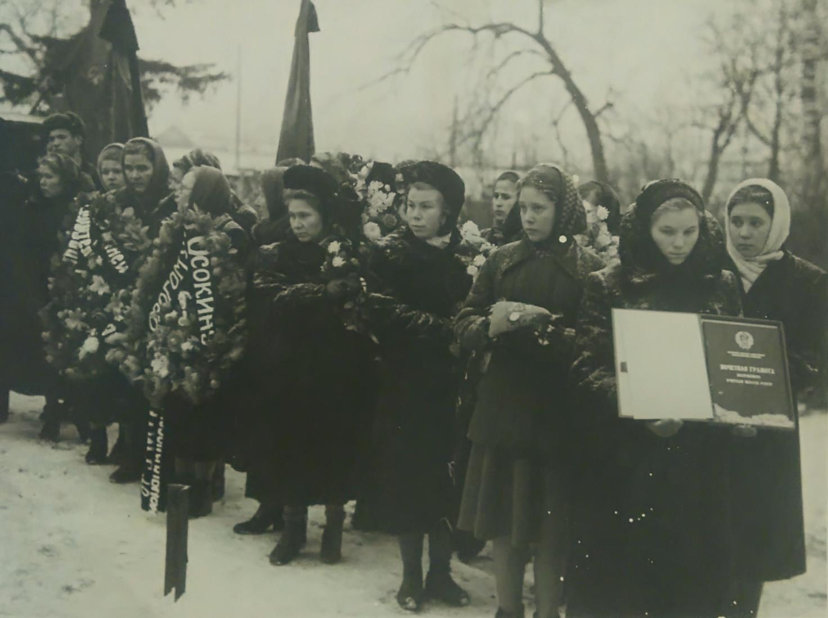
5 ноября 1955 года. Прощание…

Slide 41
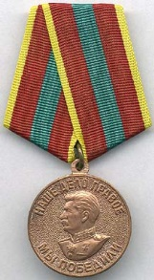
Медаль «За доблестный труд в Великой Отечественной войне 1941-1945 гг.»
Медаль «За доблестный труд в Великой Отечественной войне 1941-1945 гг.» учреждена Указом Президиума Верховного Совета СССР от 6 июня 1945 года.
Награждались работники советского тыла, обеспечившие «своим доблестным и самоотверженным трудом победу Советского Союза над Германией в Великой Отечественной войне».
Всего было награждено около 16 100 000 человек.

Slide 42
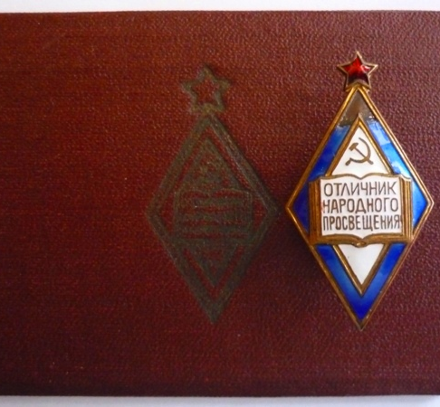

Slide 43
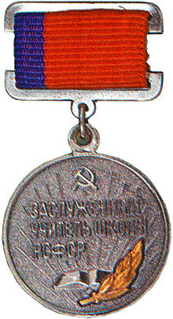
Звание «Заслуженный учитель школы РСФСР» присваивалось высокопрофессиональным учителям за заслуги в педагогической и воспитательной деятельности, обеспечивающей получение обучающимися и воспитанниками глубоких знаний, развитие и совершенствование их творческого потенциала, в создании инновационных учебно-методических пособий, программ, авторских методик, участии в научно-методическом обеспечении образовательного процесса и работавшим по специальности 15 и более лет.
Осокин П.И. получил это звание в 1951 г.

Slide 44
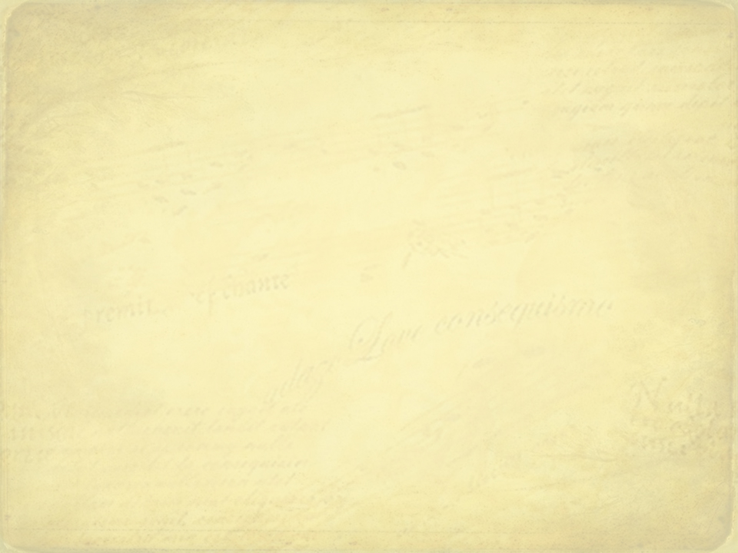

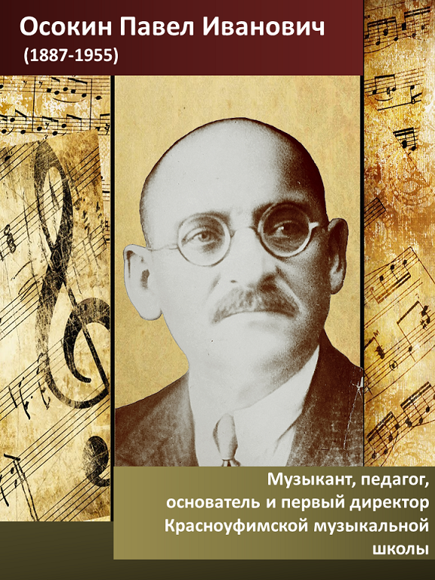

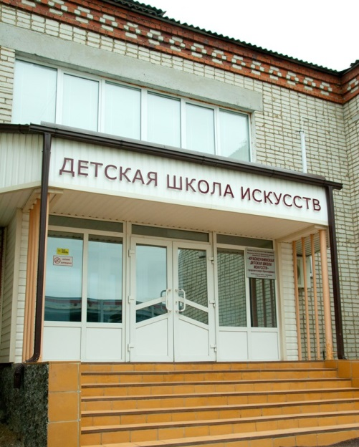
Детская школа искусств имени Осокина П.И.

Slide 45
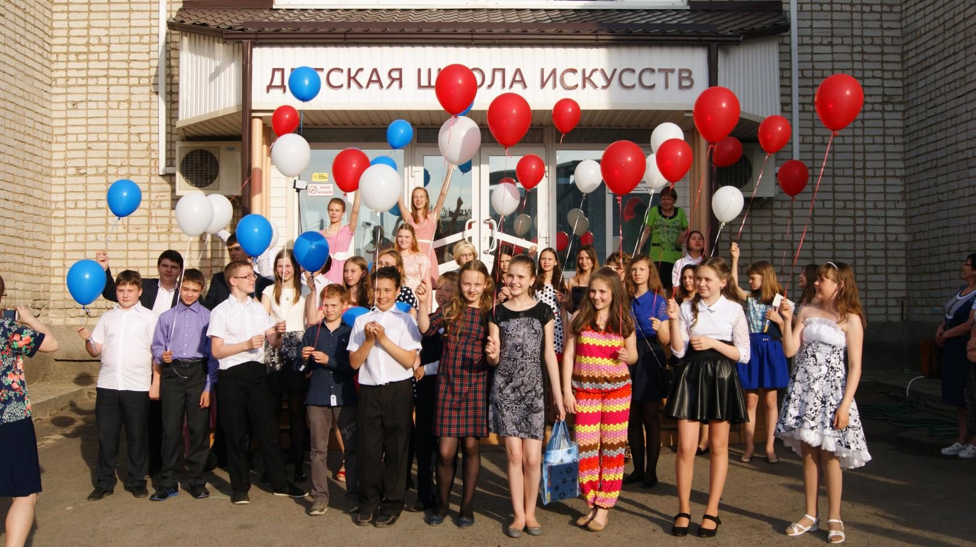
За 80 лет ДШИ закончило 1510 человек

Slide 46
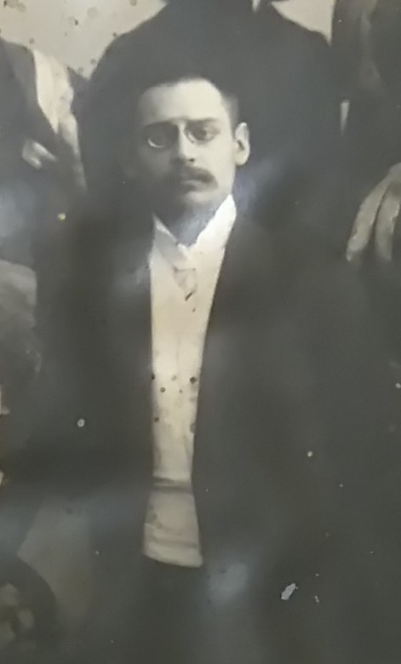
Следы исчезнут поколений, но жив талант, бессмертен гений…

Slide 47
«Чтобы, умирая, воплотиться в пароходы,
Строчки и другие долгие дела…»
В. Маяковский

Slide 48
Спасибо за внимание!

